Slide 1
ТЕМА 6. ВИРТУАЛЬНЫЕ ФУНКЦИИ
6.1. Взаимосвязь объектов производного и базовых классов
Объект производного класса хранит в памяти элементы базового класса.
На этапе выполнения программы возможно выделение объекта базового класса из объекта производного класса а так же выделение объекта производного класса по его объекту базового класса.
Для этого используется косвенное обращение к компонентам класса по указателям (ссылкам).

Slide 2
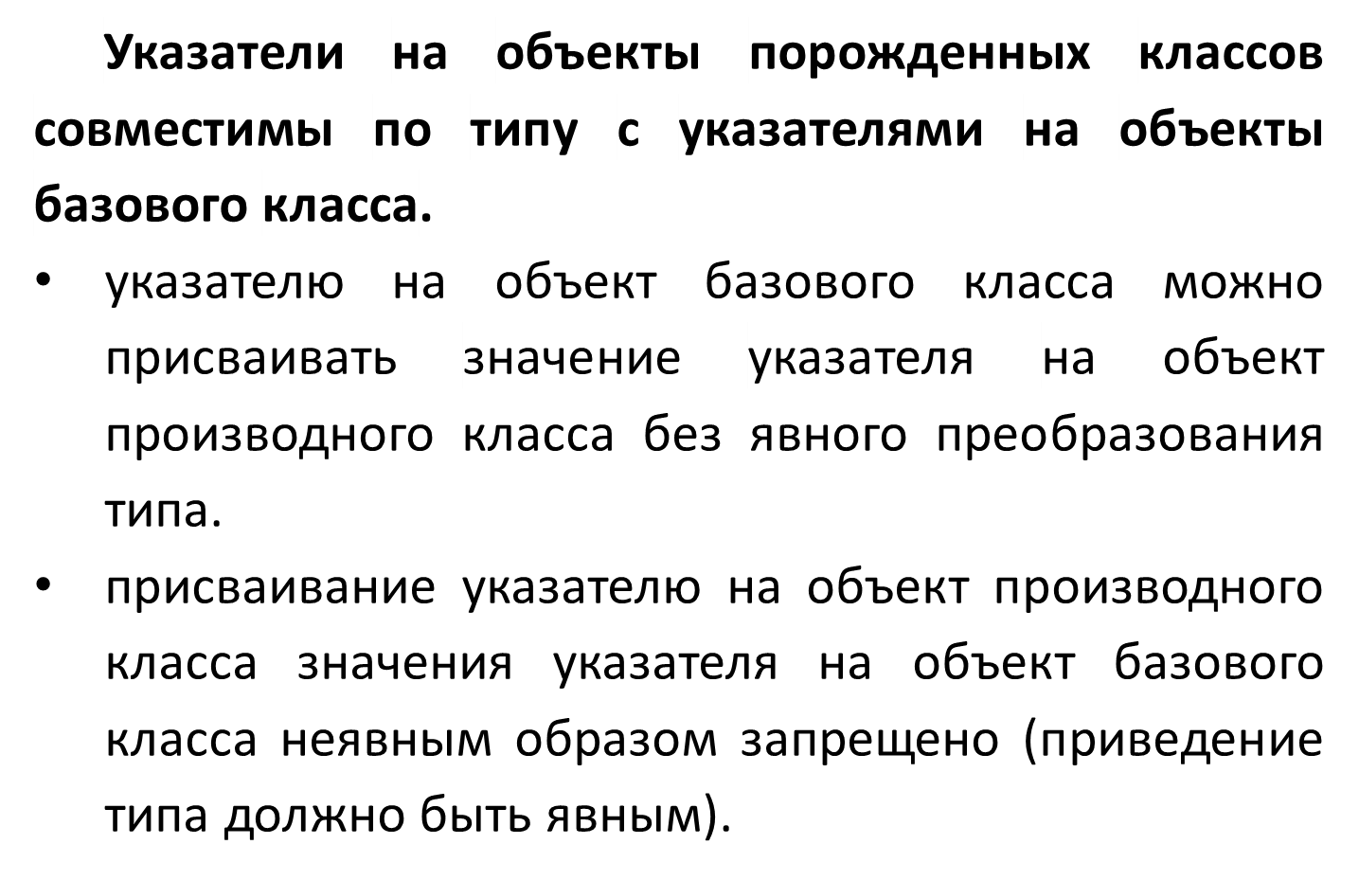

Slide 3
Пример 6.1. Организация доступа к методам посредством указателей.

Slide 4
#include <iostream>
using namespace std;
class BCls
{
public:
void outp() {
cout << "Base class" << endl;
}
};

Slide 5
class PCls01 : public BCls
{
public:
void outp() {
cout << "PClass 01" << endl;
}
};

Slide 6
class PCls02 : public PCls01
{
public:
void outp() {
cout << "PClass 02" << endl;
}
};

Slide 7
int main()
{
PCls01 p01;
PCls02 p02;
BCls *ukb = &p01; ukb->outp();
// Выводит: Base class
ukb = &p02; ukb->outp();
// Выводит: Base class
PCls01 *ukp01 = &p02; ukp01->outp();
// Выводит: PClass 01

Slide 8
// ukp01 = ukb;
// Ошибка: невозможно преобразовать "BCls *" в "PCls01 *"
ukp01 = (PCls01*)ukb; ukp01->outp();
// Выводит: PClass 01
PCls02* ukp02 = (PCls02*)ukb; ukp02->outp();
// Выводит: PClass 02
ukp02 = (PCls02*)ukp01 ; ukp02->outp();
// Выводит: PClass 02
return 0;
}

Slide 9
Компилятор оценивает не содержимое, а тип указателя.
По адресу объекта производного класса можно непосредственно получить адрес любого его объекта базового класса.
По адресу объекта базового класса, с использованием операции приведения типа, можно получить адрес объекта производного класса.

Slide 10
6.3. Виртуальные методы
Виртуальный метод — метод класса, который может быть переопределён в производных классах таким образом, что конкретная реализация метода будет определяться во время выполнения программы.
Результат вызова виртуального метода с использованием указателя или ссылки зависит не от типа указателя, а от типа объекта, на который указывает этот указатель.

Slide 11
Класс, содержащий хотя бы одну виртуальную функцию, называется полиморфным классом, а объект данного типа – полиморфным объектом.
При обращении к полиморфному объекту выбор метода осуществляется на этапе выполнения в зависимости от того, с каким объектом ведется работа.

Slide 12
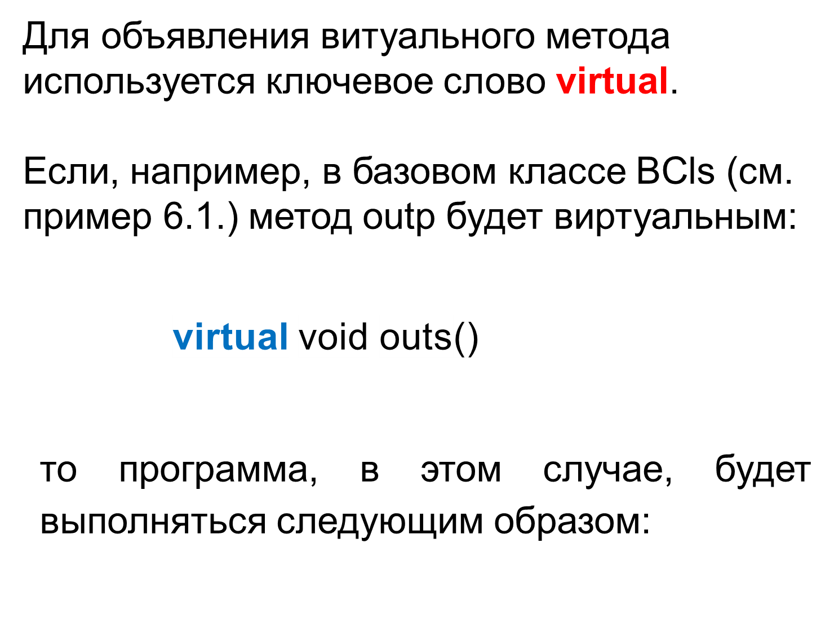

Slide 13
PCls01 p01;
PCls02 p02;
BCls *ukb = &p01; ukb->outp();
// Выводит: PClass 01
ukb = &p02; ukb->outp();
// Выводит: PClass 02

Slide 14
PCls01 *ukp01 = &p02; ukp01->outp();
// Выводит: PClass 02
ukp01 = (PCls01*)ukb; ukp01->outp();
// Выводит: PClass 02
PCls02* ukp02 = (PCls02*)ukb; ukp02->outp();
// Выводит: PClass 02
ukp02 = (PCls02*)ukp01 ; ukp02->outp();
// Выводит: PClass 02
return 0;
}

Slide 15
Если методы объявлен виртуальным, то он остается виртуальным во всех производных классах (можно не использовать ключевое слово virtual).
Виртуальная функция не может быть глобальной или статической.
Виртуальные методы предназначены для создания программ, которая могут работать как с объектами базового класса, так и с объектами любого его производного класса.
Базовый класс определяет способ работы с объектами, а производные классы предоставляют реализацию этого способа.

Slide 16
Пример 6.2. Применение виртуальных функций для классификации объектов, помещаемых в контейнер.

Slide 17
#include <iostream>
using namespace std;
class BCls {
public:
virtual void outp() {
cout << "Base_class ";
}
};

Slide 18
class PCls01 : public BCls {
public:
void outp() {
cout << "Class_01 ";
}
};
class PCls02 : public PCls01 {
public:
void outp() {
cout << "Class_02 ";
}
};

Slide 19
void print_mas(BCls** a, int n) {
for (int i = 0; i < n; i++) a[i]->outp();
}
void main() {
BCls* mas[3];
mas[0] = new BCls;
mas[1] = new PCls01;
mas[2] = new PCls02;
print_mas(mas, 3);
// Выводит: Base_class Class_01 Class_02
}

Slide 20
Пример 6.3. Применение виртуальных функций.

Slide 21
#include <iostream>
using namespace std;
class BCls {
public:
int k;
BCls(int a) :k(a) {};
virtual void outp(BCls& x) {
cout << "BClass: k=" << x.k << endl;
}
void operator ++() {
++(this->k); outp(*this);
}
};

Slide 22
class PCls : public BCls {
public:
PCls(int a) :BCls(a) {}
void outp(BCls& x) {
cout << "PClass: k=" << x.k << endl;
}
};
void main() {
PCls x(10);
x.outp(x); // Вывод: PClass: k = 10
++x; // Вывод: PClass: k = 11
}

Slide 23
Для использования виртуальных методов обязательно совпадение количества, типов и порядка следования параметров в методах базового и производного классов.
Для подавления виртуального обращения к методу можно использовать операцию разрешения области действий ("::"). Такое обращение позволяет избежать потерь ресурсов на динамическое определение типа в задачах, критичных к быстродействию.

Slide 24
Пример 6.4. Сформировать список товаров. Список должен содержать информацию о наименовании и цене товара. Для акционных товаров должен указываться размер скидки.

Slide 25
#include <iostream>
#include <string.h>
using namespace std;
class CProd
{
protected:
char* product;
double cena;

Slide 26
public:
CProd(const char* а, double b) : cena(b)
{
int n = strlen(а) + 1;
product = new char[n];
strcpy_s(product, n, а);
}
~CProd() { delete []product; }

Slide 27
virtual void outp() {
cout << product << " : " << cena;
}
};

Slide 28
class CDsc : public CProd
{
int discount;
public:
CDsc(const char* a, double b, int c) :
CProd(a, b), discount(c)
{ }
void outp() {
CProd::outp();
cout << " - " << discount <<"%";
}
};

Slide 29
struct tstk {
tstk* a;
void* inf;
void add(tstk** sp, void* inform)
{
tstk* spt = new tstk;
spt->a = *sp;
spt->inf = inform;
*sp = spt;
}
};

Slide 30
class CShop {
tstk* tovars;
public:
CShop() : tovars(NULL) {}
void operator += (void* x)
{
tovars->add(&tovars, x);
}

Slide 31
void operator()() {
cout << " List:" << endl;
for (tstk* x = tovars; x != NULL; x = x->a)
{
((CProd*)x->inf)->outp();
cout << endl;
}
}

Slide 32
~CShop()
{
tstk* spt;
while (tovars != NULL) {
spt = tovars;
tovars = tovars->a;
delete spt;
}
}
};

Slide 33
int main()
{
CShop tov;
tov += new CProd("Phone", 432.0);
tov += new CDsc("Table", 126.3, 10);
tov += new CDsc("TV", 692.3, 15);
tov += new CProd("Chair", 63.4);
tov();
return 0;
}

Slide 34
Виртуальные функции позволяют достичь гибкости привязки функций к объектам за счет потерь памяти и быстродействия.
Недостатки использования виртуальных функций:
увеличение размера объекта из-за необходимости хранения указателя функции;
обращение к виртуальным функциям через указатель, что фактически означает отказ от возможности встраивания функции, что может снижать быстродействие программы.

Slide 35
6.3. Раннее и позднее связывание
В C++ полиморфизм реализуется двумя способами.
ранним (статическим) связыванием – на стадии компиляции посредством перегрузки функций и операторов;
поздним (динамическим) связыванием − во время выполнения программы посредством виртуальных функций.

Slide 36
Основой динамического полиморфизма является возможность получения указателя на базовый класс, который в действительности указывает не только на объект базового класса, но и на любой объект производного класса.
Для каждого полиморфного типа данных компилятор создает таблицу адресов виртуальных функций (VTABLE) и встраивает в каждый объект скрытый указатель на нее (*vptr).
Таблица виртуальных функций хранит в себе адреса всех виртуальных методов класса и всех виртуальных методов базового класса.

Slide 37
Количество таблиц виртуальных функций соответствует количеству полиморфных классов.
При вызове виртуальной функции из таблицы извлекается адрес соответствующей функции и происходит ее вызов.
Каждый объект класса содержит указатель на соответствующую таблицу.

Slide 38
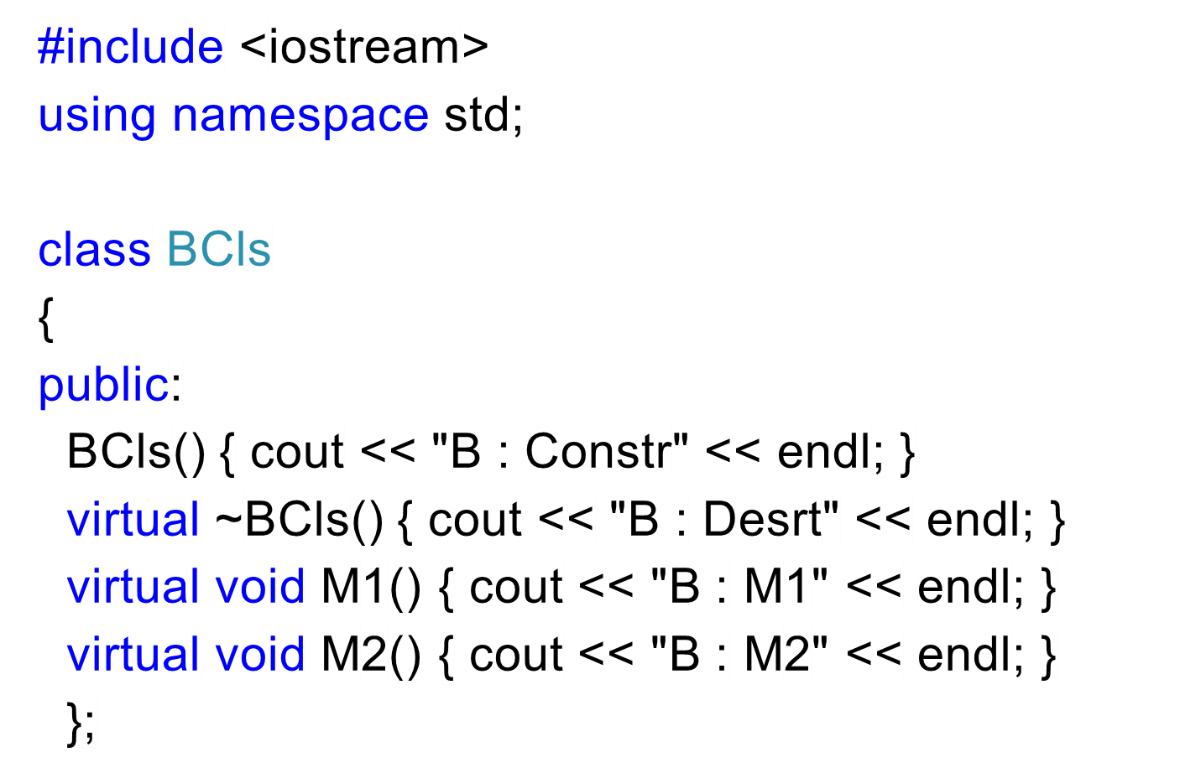
Пример 6.6. Использование виртуальных методов.

Slide 39
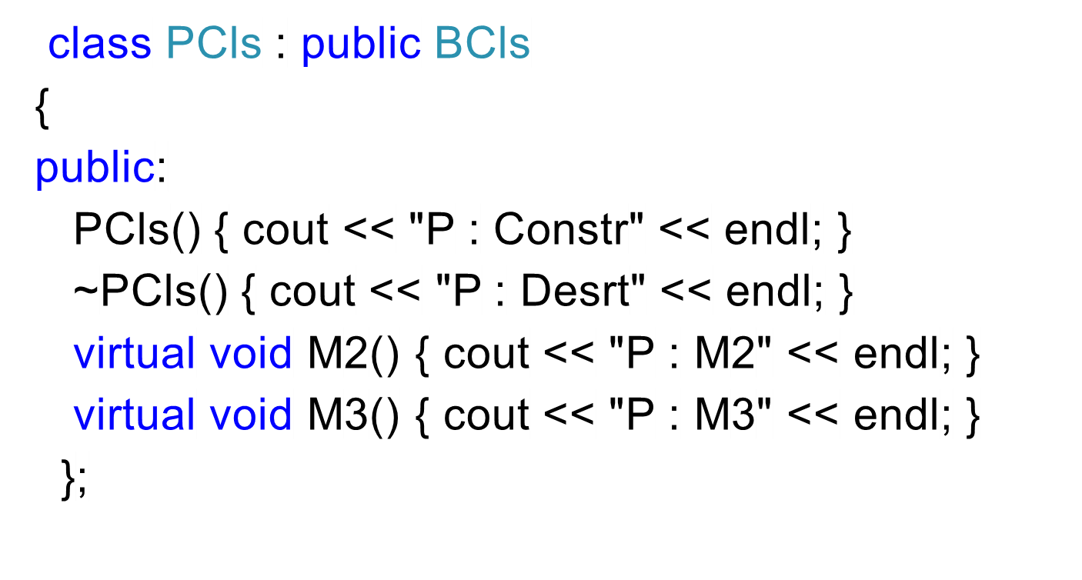

Slide 40
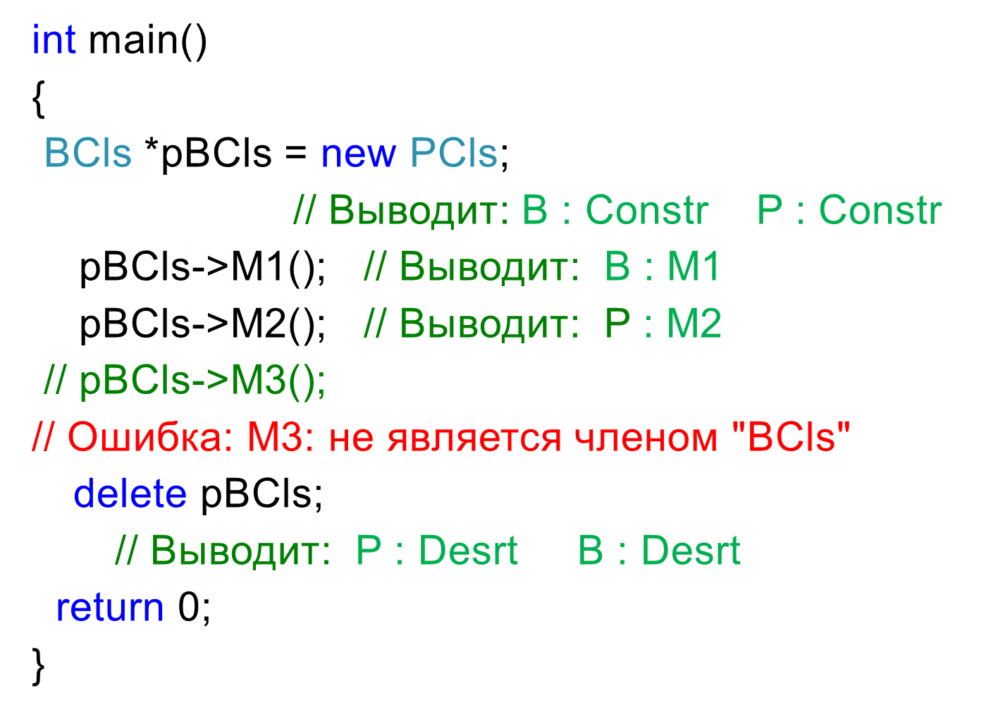

Slide 41
BCls
void *vptr
0 | BCls : ~ BCls
1 | BCls : M1
2 | BCls : M2
PCls
void *vptr
0 | BCls : ~ BCls
1 | BCls : M1
2 | PCls : M2
3 | PCls : ~ PCls
4 | PCls : M3

Slide 42
Для каждого класса создается таблица виртуальных методов.
Каждому методу присваивается индекс (в порядке объявления методов), по которому определяется адрес этого метода в таблице (например, *vptr +1).

Slide 43
Виртуальная таблица производного класса строится на основе виртуальной таблицы базового класса.
Если виртуальный метод переопределен в производном классе, то изменяется указатель этот метод таблице производного класса.
Если в производном классе появляется новый виртуальный метод, то виртуальная таблица производного класса расширяется.

Slide 44
В рассмотренной программе объявлен указатель на базовый класса BCls, которому присваивается адрес объекта производного класса PCls.
Вначале вызывается конструктор базового класса, который создает таблицу виртуальных функций и получает указатель на нее.
После этого вызывается конструктор производного класса, который перезаписывает виртуальную таблицу.

Slide 45
При вызове методов M1 и М2 компилятор через указатель VPTR получает фактический адрес метода.
Для этого происходит обращение к методу по его номеру (М1 – *vptr+1, М2 − *vptr+2).
Так как таблица виртуальных методов базового класса содержит только два метода, то при обращении к третьему методу (обращение *vptr+4) возникает ошибка.

Slide 46
6.4. Виртуальные деструкторы
В отличие от конструкторов, деструкторы могут быть виртуальными.

Slide 47
Пример 6.7. Работа деструктора в объекте производного класса (для краткости выделение и освобождение памяти в коде опущено).

Slide 48
#include <iostream>
using namespace std;
class BCls
{
double *x;
public:
~BCls() { cout << "BCls - Delete x" << endl; }
};

Slide 49
class PCls : public BCls
{
char *z;
public:
~PCls() { cout << "PCls - Delete z" << endl; }
};

Slide 50
class VBCls
{
double* x;
public:
virtual ~VBCls()
{ cout << "VBCls - Delete x" << endl; }
};

Slide 51
class VPCls : public VBCls
{
char* z;
public:
~VPCls() { cout << "VPCls - Delete z" << endl; }
};

Slide 52
void main()
{
BCls *uk1 = new PCls;
delete uk1;
// Выводит: BCls - Delete x
VBCls* uk2 = new VPCls;
delete uk2;
// Выводит: VPCls - Delete z
// Выводит: VBCls - Delete x
}

Slide 53
При удалении объекта вызывается деструктор соответствующий указателю на объект.
При удалении объекта класса PCls доступ к которому осуществлялся через указатель на базовый BCls вызывается только деструктор базового класса, следовательно, происходит утечка памяти.
При удалении объекта класса VPCls доступ к которому осуществлялся через указатель на базовый VBCls вызывается как виртуальный деструктор базового класса, так и деструктор производного класса.

Slide 54
Особенности:
деструктор, генерируемый системой по умолчанию является невиртуальным;
если деструктор базового класса является виртуальным, то деструкторы производных классов так же будут виртуальными.

Slide 55
6.5. Абстрактные классы и чисто виртуальные функции

Slide 56
Для запрета использования виртуальных функций базового класса используются чисто (строго) виртуальные функции:
virtual тип <имя_функции>
(<список_параметров>) = 0;

Slide 57
Любой класс, содержащий хотя бы одну чисто виртуальную функцию, называется абстрактным.
Создание объектов абстрактного класса запрещено.
Абстрактный класс предназначен для использования в качестве базового для наследования невиртуальных элементов в производных классах.
Чисто виртуальные функции обязательно должны переопределяться в производном классе. Если в производном классе отсутствует переопределение чисто виртуальной функции, то он так же становится абстрактным!

Slide 58
Пример 6.8. Работа абстрактными классами.

Slide 59
#include <iostream>
using namespace std;
class BACls
{
protected:
int x;
public:
BACls(int a) : x(a) {}
virtual void outp() = 0;
};

Slide 60
class PCls01 : public BACls
{
protected:
int y;
public:
PCls01(int a, int b) : BACls(a), y(b) {}
void viv()
{
cout << x << " " << y << endl;
}
};

Slide 61
class PCls02 : BACls
{
int z;
public:
PCls02(int a, int b) : BACls(a), z(b) {}
void outp()
{
cout << x << " " << z << endl;
}
};

Slide 62
class PCls03 : public PCls01
{
int w;
public:
PCls03(int a, int b, int c) : PCls01(a, b), w(c) {}
void outp()
{
cout << x << " " << y << " " << w << endl;
}
};

Slide 63
int main()
{
// BACls ob01(1);
// Ошибка: BACls: невозможно создать экземпляр абстрактного класса
// PCls01 ob02(2,3);
// Ошибка : PCls01: невозможно создать экземпляр абстрактного класса
PCls02 ob03(4, 5);
PCls03 ob04(5, 7, 8);
ob03.outp(); // Выводит: 4 5
ob04.outp(); // Выводит 5 7 8
return 0; }

Slide 64
Особенности абстрактных классов:
нельзя объявлять объекты абстрактного класса;
нельзя использовать имя абстрактного класса в качестве типа аргумента функции;
имя абстрактного класса не может использоваться в качестве типа возвращаемого значения функции;
запрещено явное преобразование типа объекта к типу абстрактного класса;
разрешено использование указателя или ссылки на абстрактный класс.

Slide 65
End

